Slide 1
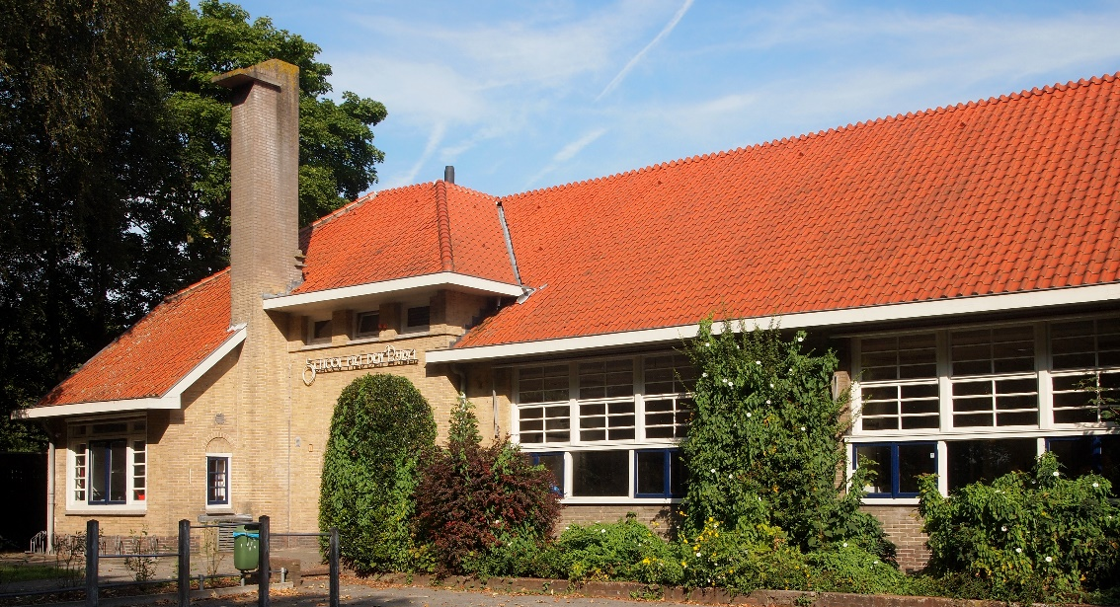
Agenda en documenten Algemene Ledenvergadering Oudervereniging
10 oktober 2022

Slide 2
Agenda
Opening & vaststellen agenda
Vaststellen de notulen ALV 2021
Voorstellen bestuur & bestuurswijzigingen
Korte terugblik op 2021-2022
Jaarrekening 2021-2022 & decharge bestuur
Hoofdpunten 2022-2023
Begroting 2022-2023
Vaststellen kascommissie 2022-2023
Statuten wijziging & raad van toezicht
WVTTK & afsluiting

Slide 3
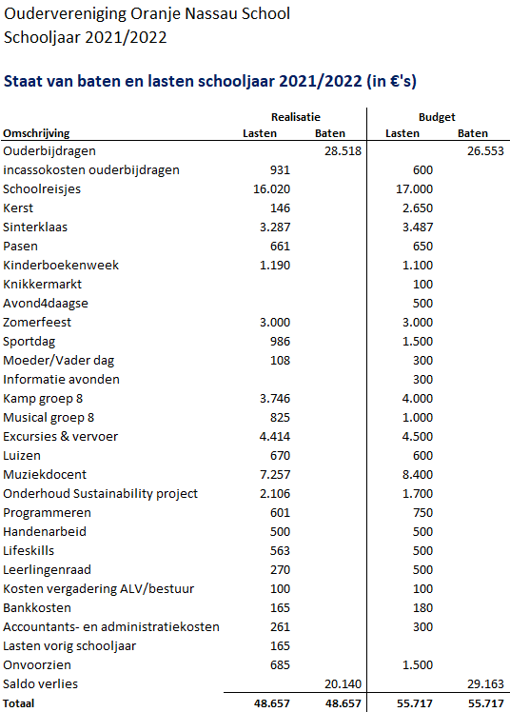
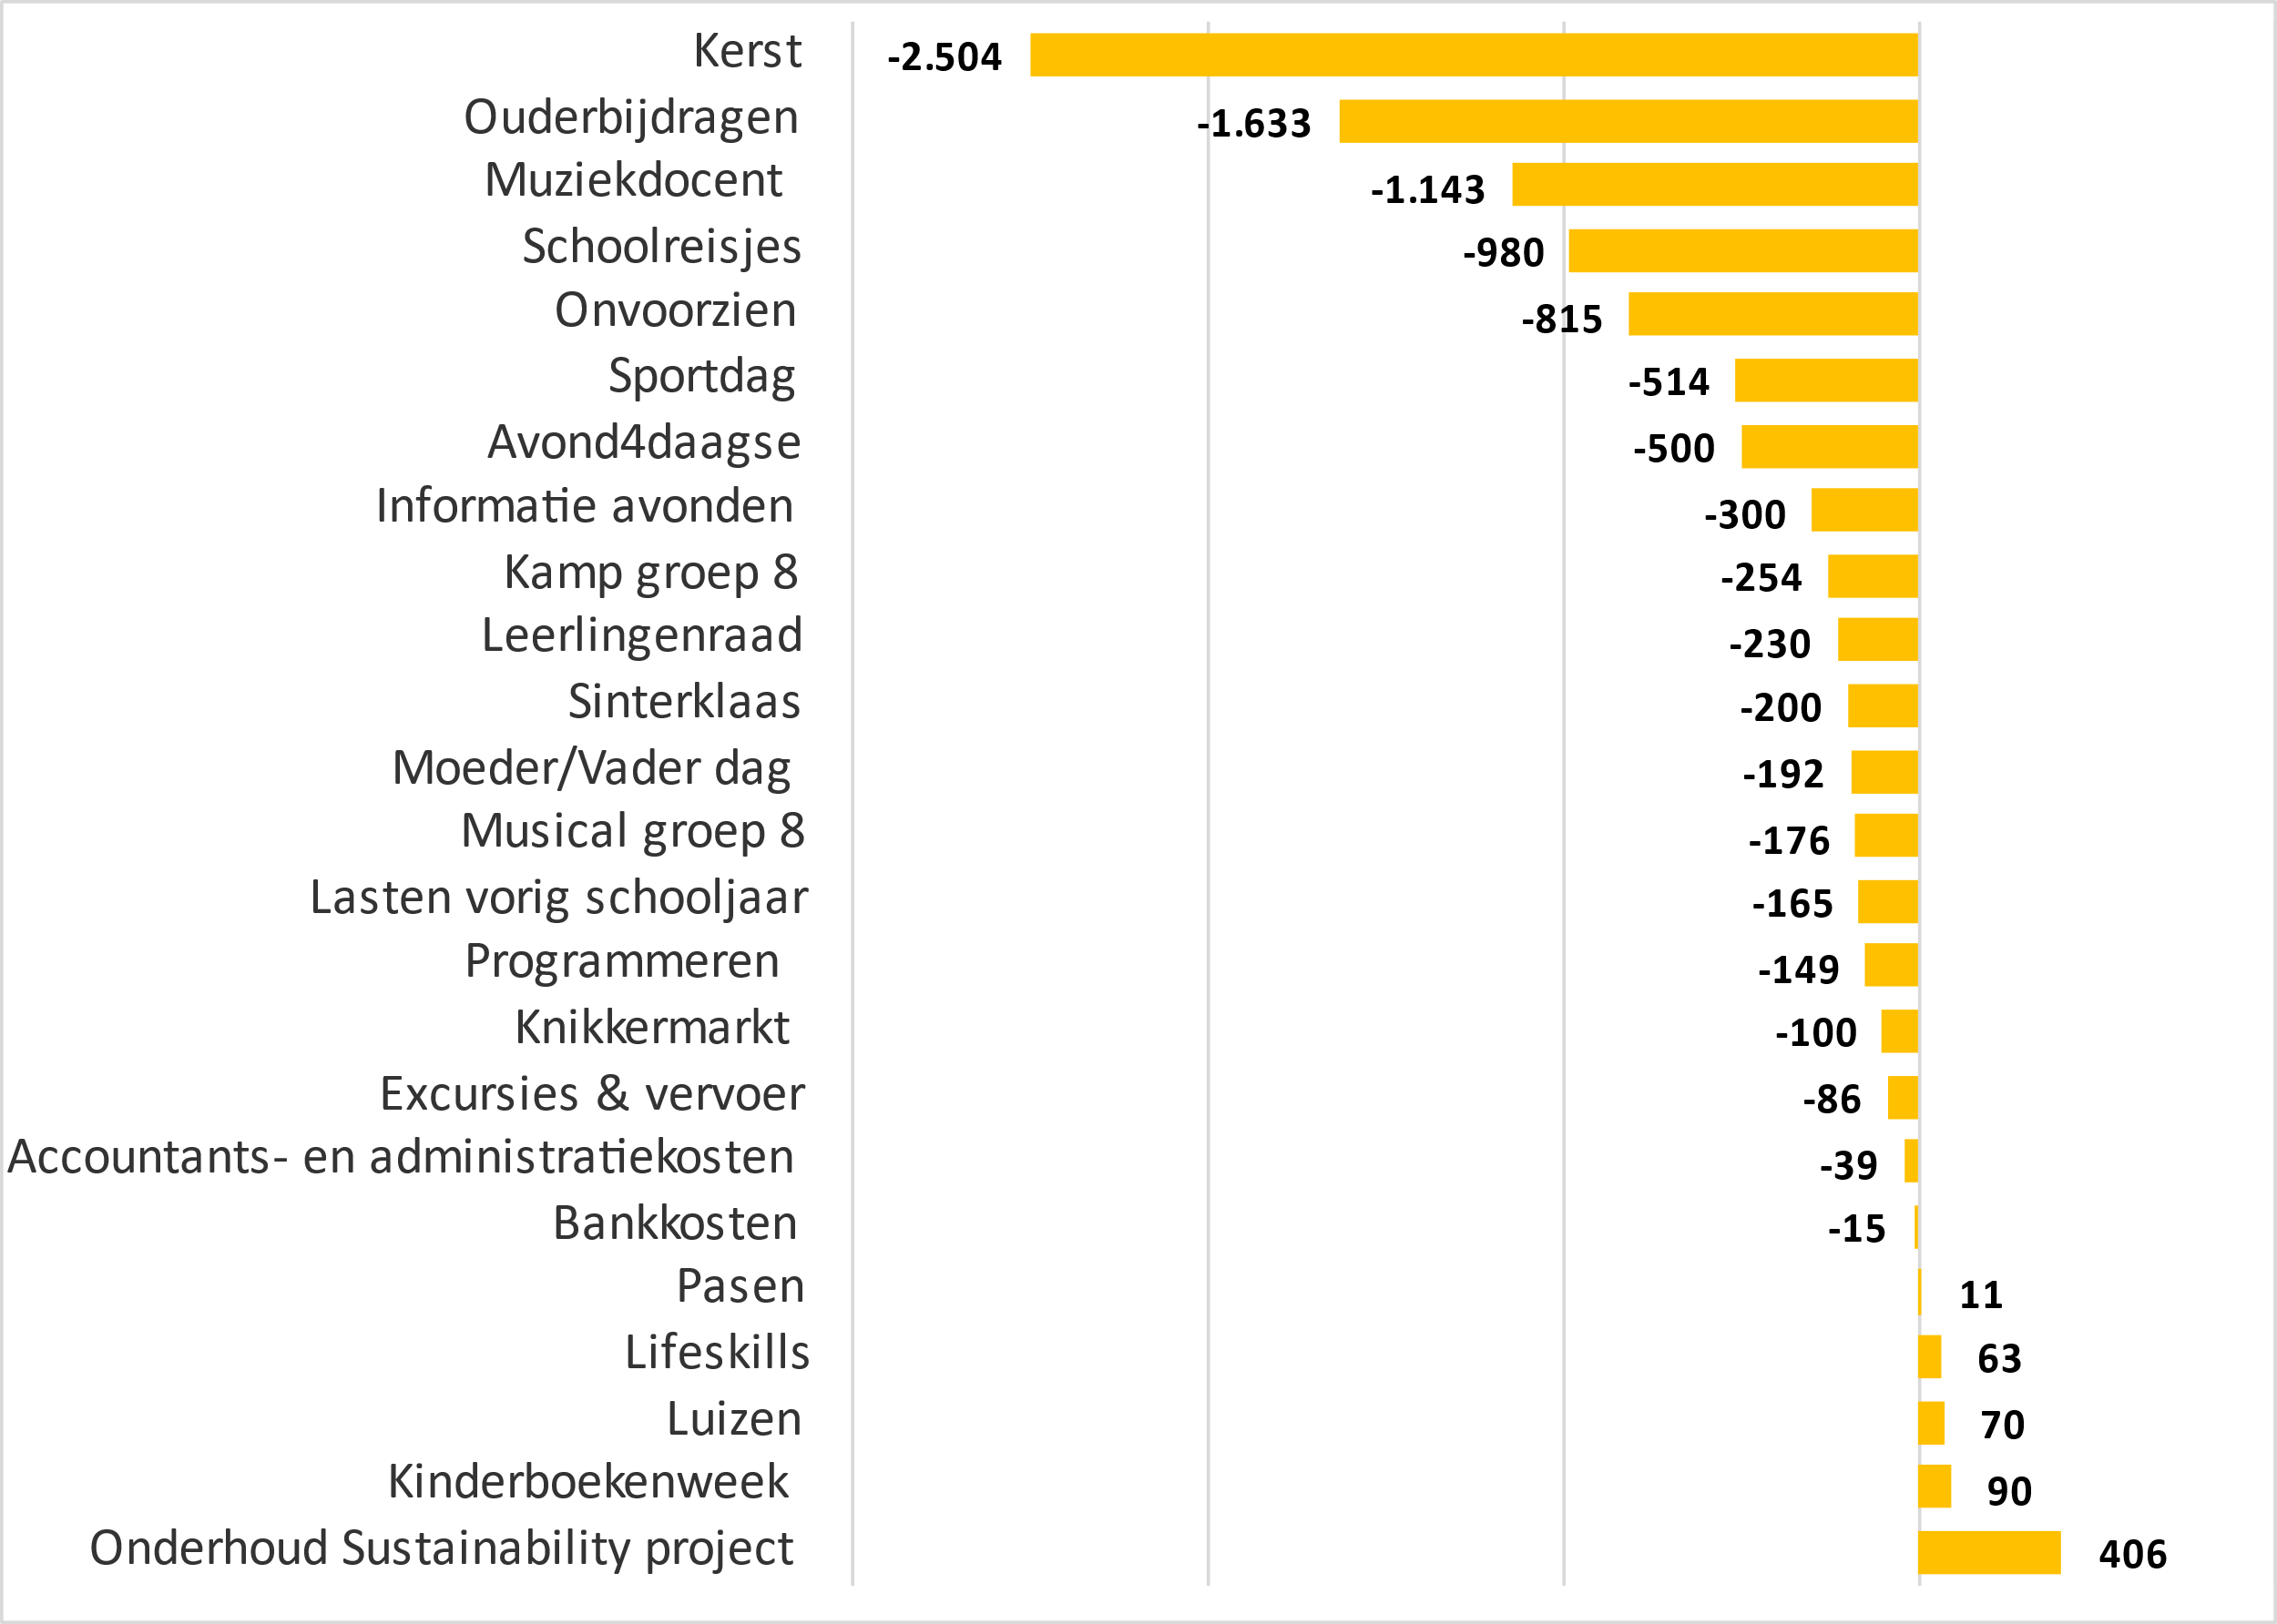
Jaarrekening 2021/2022 (1)
Saldo baten en lasten 20.140 negatief, maar er was 29.163 ‘verlies’ begroot.
Opnieuw onderbesteding agv lockdown: kerst en excursies.
Ouderbijdrage hoger dan begroot;
18 x niet betaald (20 kinderen); vorig jaar 20 resp. 23
Verlies wordt opgevangen uit algemene reserve.
De verschillen:

Slide 4
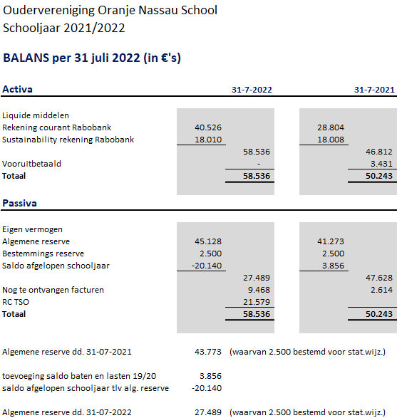
Jaarrekening 2021/2022 (2)
Reserve einde schooljaar 2020/2021 bedroeg €47.628, waarvan 2.500 is aangemerkt als bestemmings-reserve voor kosten van de statutenwijziging;
Reserve einde schooljaar 2021/2022 bedraagt €27.489 door het saldo van baten en lasten uit schooljaar 2020/2021 ten laste van de reserve te boeken.
Hoewel een grote reserve is opgebouwd, zal voor het komend schooljaar de ouderbijdrage weer terug gaan naar het niveau voor corona. Wel kunnen we ondanks de vele prijsstijgingen de ouderbijdrage op hetzelfde niveau houden. We begroten dan ook opnieuw een ‘verlies’.
In de loop van het afgelopen schooljaar is de stichting TSO opgeheven als gevolg van de toegenomen regelgeving omtrent UBO’s. In die stichting was een reserve aanwezig van €21.579. Er is voor gekozen die niet over te maken naar een rekening van Meer Primair, maar naar de oudervereniging om die zo dicht mogelijk bij de ouders te houden. Er moet nog een bestemming gevonden worden voor dit bedrag door Yvonne en een ouderafvaardiging.

Slide 5
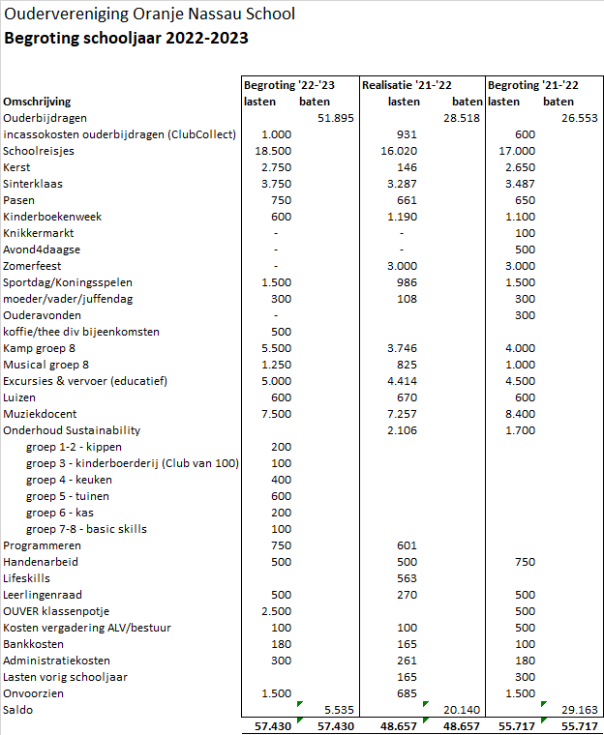
Begroting 2022/2023
De voorgestelde ouderbijdrage voor schooljaar 2022/2023 komt terug op het ‘oude’ niveau (zie volgende slide), maar wordt niet hoger.
Begroting in lijn met die van 2021/2022, rekening houdend met prijsstijgingen 2021/2022.
Nieuw: het OUVER klassenpotje. Elke klas krijgt €100 om naar eigen inzicht te besteden, vanzelfsprekend om het onderwijs in de klas te verrijken.
Dit schooljaar geen zomerfeest op de begroting. Hierdoor komt er tijd vrij voor een project. Door het een tweejaarlijks feest te laten zijn, blijft het bijzonder.
Het saldo van baten en lasten is €5.535 negatief, wat gedekt wordt door de algemene reserve. Op deze manier kunnen we de ouderbijdrage houden zoals die is.
We voorzien wel een stijging voor het volgende schooljaar.

